Slide 2
Мистецтво
Підручник інтегрованого курсу для 2 класу
закладів загальної середньої освіти
Автори:
Людмила Михайлівна Масол
Олена Василівна Гайдамака
Оксана Миколаївна Колотило
Органічно поєднуємо різні види мистецтва.
Ознайомлюємо з основними елементами художньо-образної мови.
Сприяємо поліхудожньому вихованню особистості.
Формуємо основи цілісної художньої картини світу.
Розвиваємо художньо-творчу самореалізацію учнів.

Slide 3
Лаконічні умовні позначення, казкові герої-аніматори Лясолька та Барвик, які супроводжують дітей у подорожі Країною Мистецтв

Slide 4
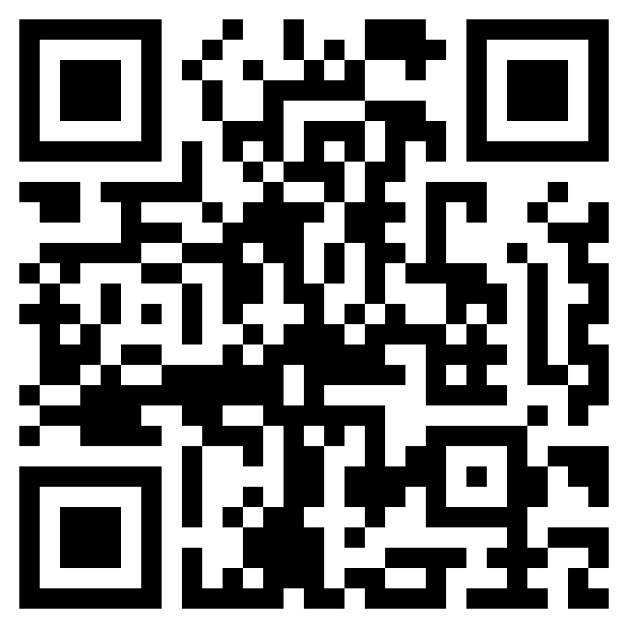
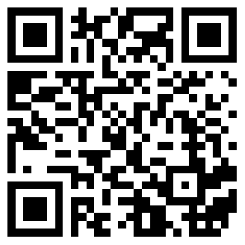
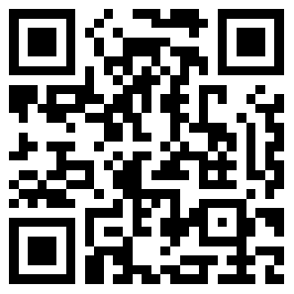
Використовуємо цифрові технології

Slide 5
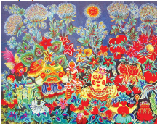
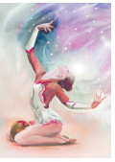
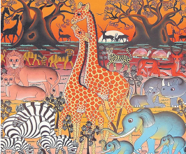
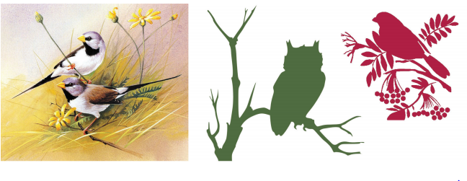
Навчаємо бачити, чути та інтерпретувати твори мистецтва

Slide 6
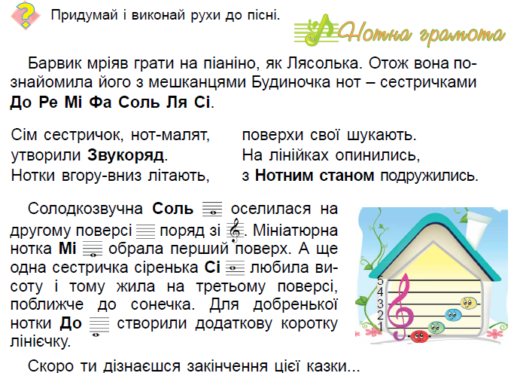
Вивчаємо нотну грамоту

Slide 7
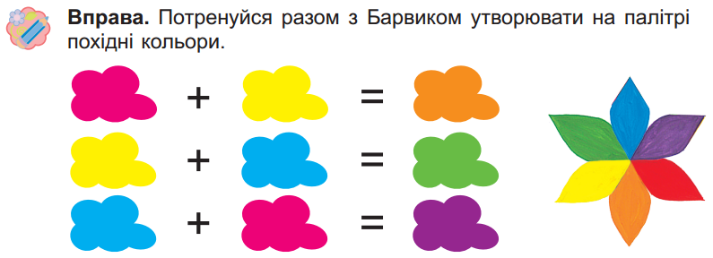
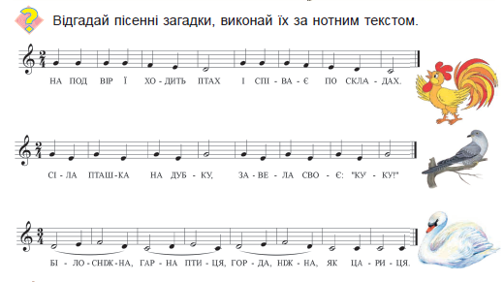
Пропонуємо цікаві розвивальні вправи

Slide 8
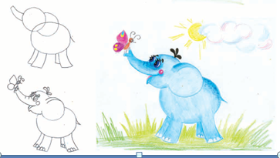
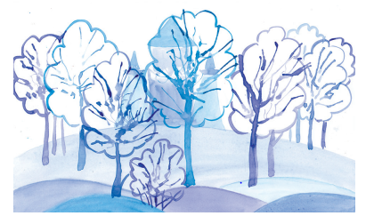
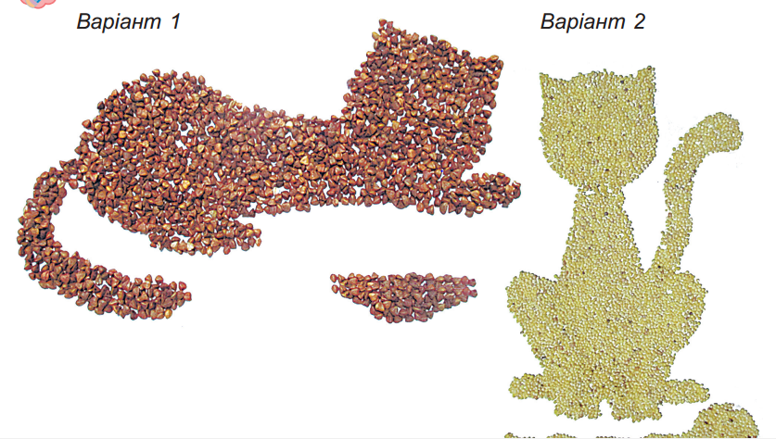
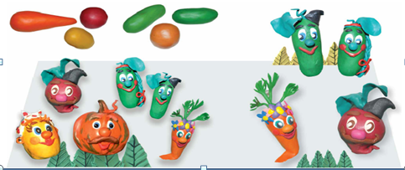
Практичні завдання з використанням різних технік та матеріалів

Slide 9
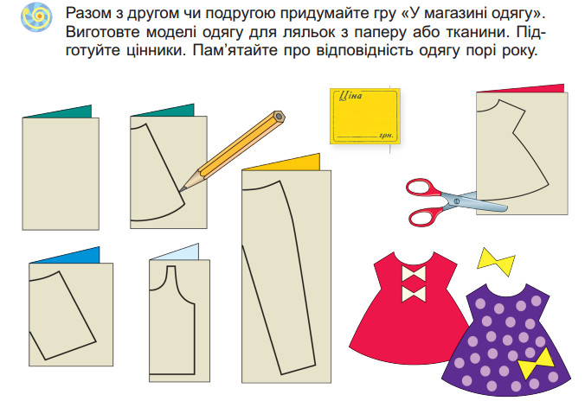
Завдання для роботи в парі, групі

Slide 10
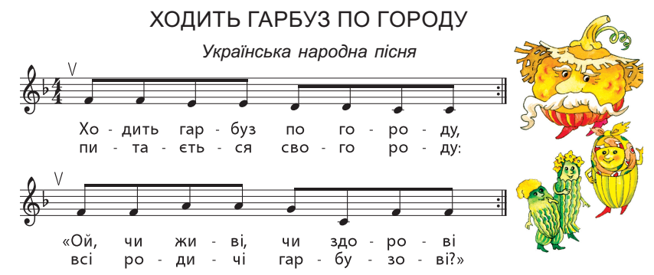
Українознавче наповнення

Slide 11
Завдання для самоконтролю «Перевір себе» після кожного розділу

Slide 12
Завдання, що виконуються за бажання у вільний час (зокрема, міжпредметні)

Slide 13
Підручник
є складовою навчально-методичного
комплекту «Мистецтво. 2 клас»
авторів Л.М. Масол, О.В. Гайдамаки та О.М. Колотило,
до якого також входять робочий зошит,
електронний підручник
і методичний посібник для вчителя.

Slide 14
ШАНОВНІ КОЛЕГИ!
Обирайте підручник «Мистецтво. 2 клас»
авторів Л. М. Масол,
О. В. Гайдамаки, О. М. Колотило.
Будуймо разом Нову українську школу!
Виховуймо сучасних творчих дітей
з видавництвом «Генеза»!
Майбутнє за нами!

